Slide 1
关于差旅费、招待费报销流程及注意事项

Slide 2
一、关于招待费报销

Slide 3
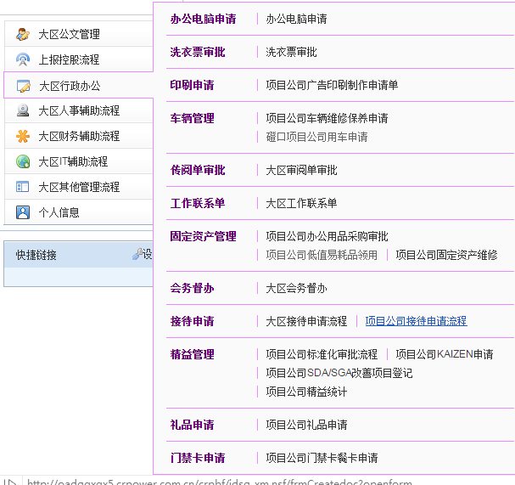
一、招待费OA流程入口

Slide 4
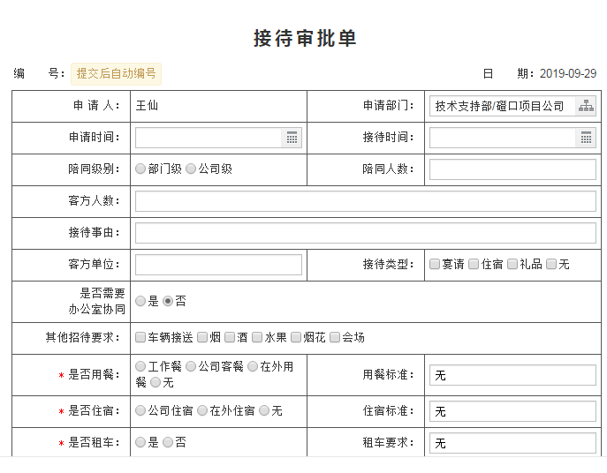
注：填写此表需注意申请时间必须等于或者前于接待时间。

Slide 5
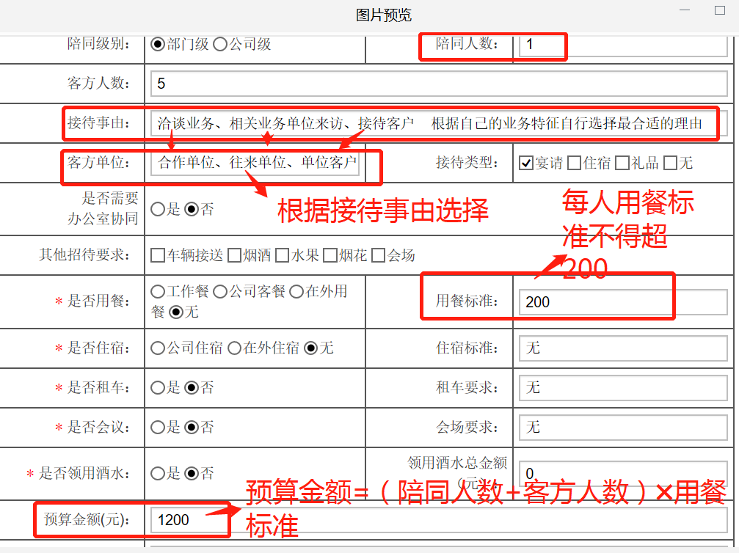
二、招待费审批单填写注意事项

Slide 6
注：
1.其他员工接待重要客户的正式宴请不超过 400 元/人次（含酒水），其他非正式宴请不得超出200 元/人次的标准（含酒水）；
2.严格限制接待活动参加人数，非相关人员不得参加接待活动。重要商务活动或重大外事活动中，陪餐人数不得超过接待人数的 50%；其他公务接待活动，接待 10 人以内的，陪餐人数不得超过 3 人；接待 10 人以上的，陪餐人数不得超过接待人数的 1/3。

Slide 7
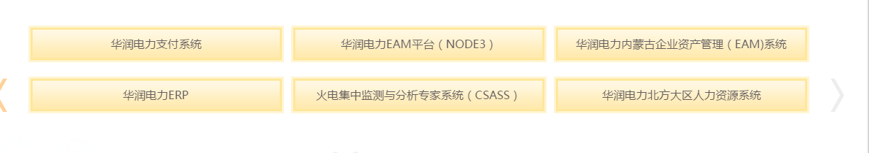
招待费报销入口

Slide 8
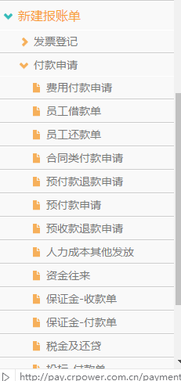
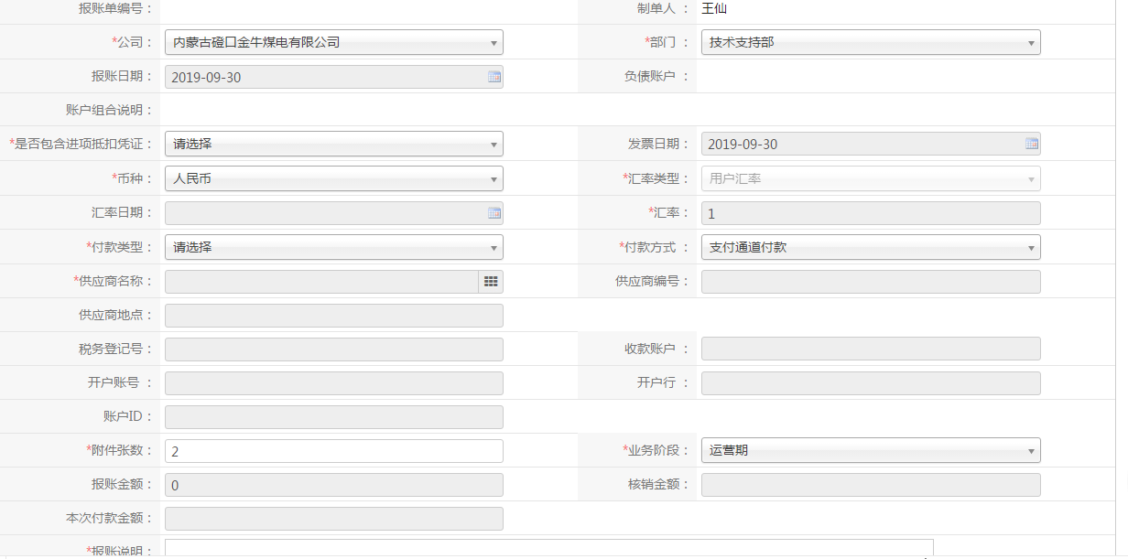

Slide 9
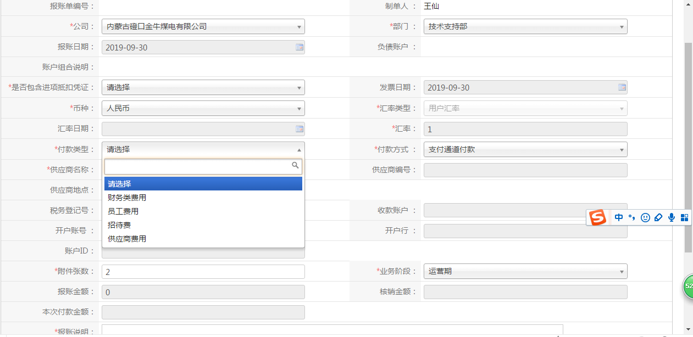
如票据含火车票、飞机票或纸质专票类，此处应选“是”，其余情况均选“否”。

Slide 10
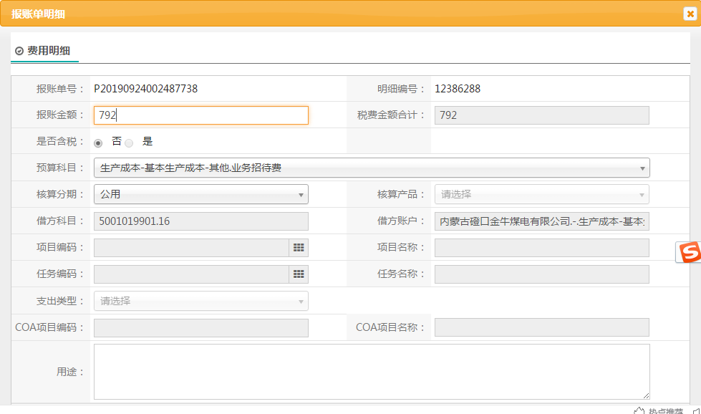

Slide 11
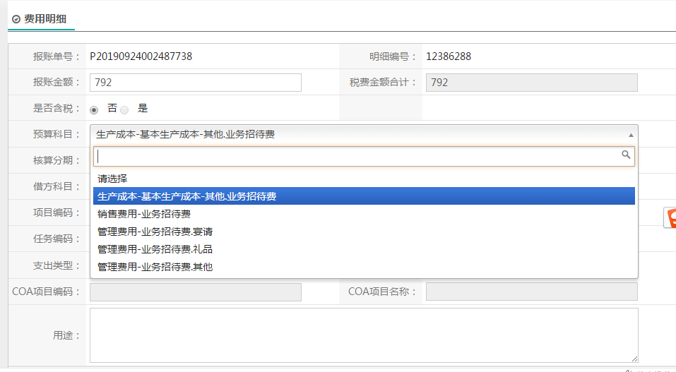

Slide 12
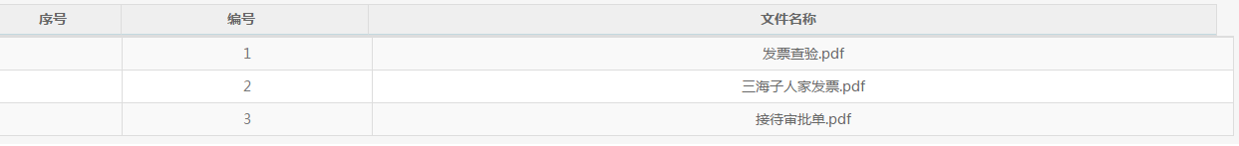
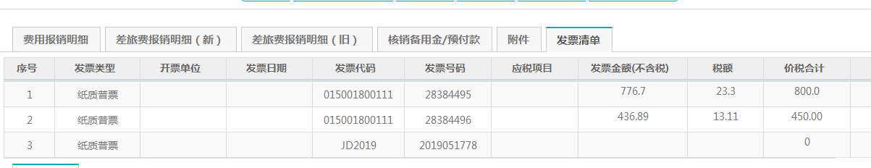
附件上传
所有上传附件必须为PDF格式
发票清单
此处需选纸质普票
注：到了经办人确认环节，请先确认付款信息，即可打印有金额的报销单，请务必于原始单据交给财务后，再将流程提交到费用会计；若误将流程提交至财务，一小时之内财务收不到原始单据将予以退回。

Slide 13
二、关于差旅费报销

Slide 14
差旅费报销注意事项
1. 报销时务必根据会议通知进行报销，如会议通知不包含食宿，食宿自理的，可以报销出差期间的餐补和交通补贴；如会议通知标明包含食宿的，将不报销会议期间的餐补和交通补贴，只报销参加会议来回的餐补和交通补贴。另外，出差期间往来机场、火车站等地的交通费用可以凭有效原始票据（票面须有“国家税务总局”字样）实报实销（注意：无金额限制，与市内交通补助不冲突）。
2.其中餐费按照每人每天 100 元报销，市内交通费按照每人每天80 元报销。

Slide 15
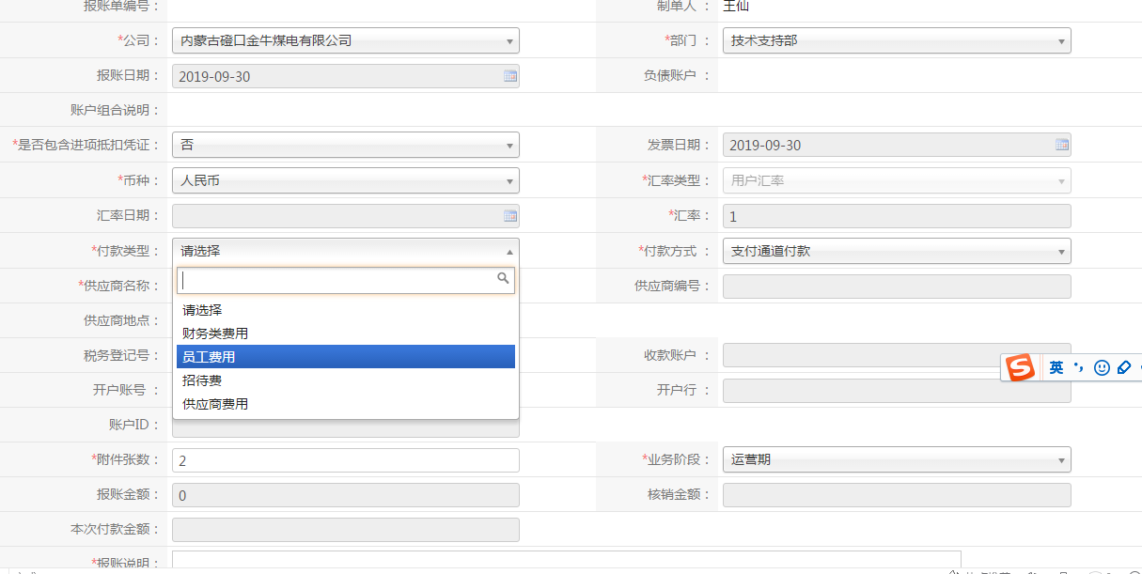
如票据含火车票、飞机票或纸质专票类，此处应选“是”，其余情况均选“否”。

Slide 16
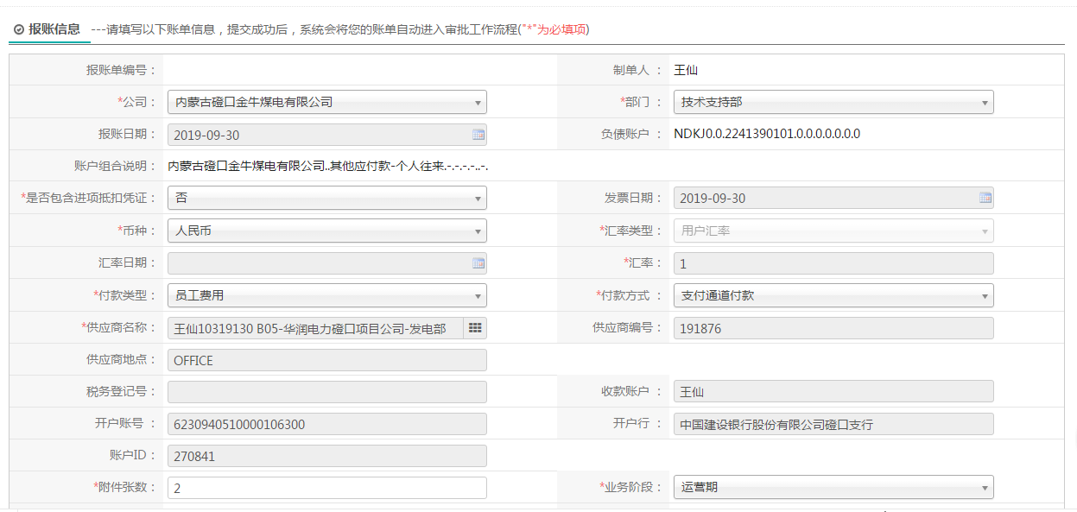
银行账号必须确认无误
附件张数必须与实际上传附件张数一致

Slide 17
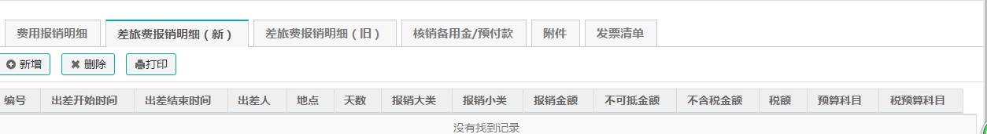
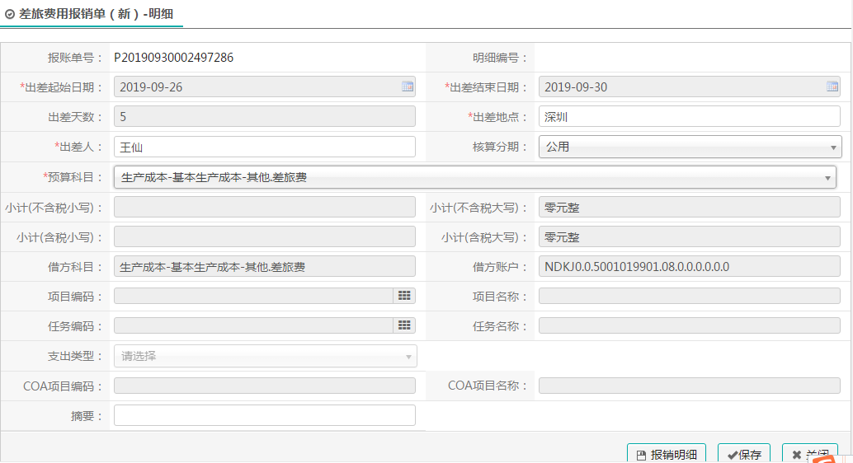

Slide 18
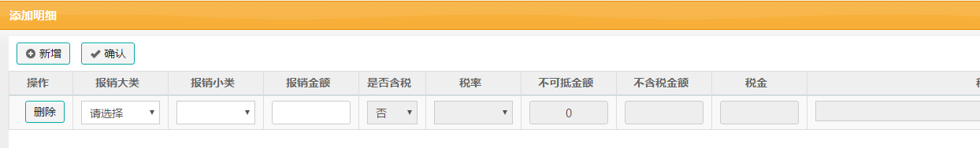
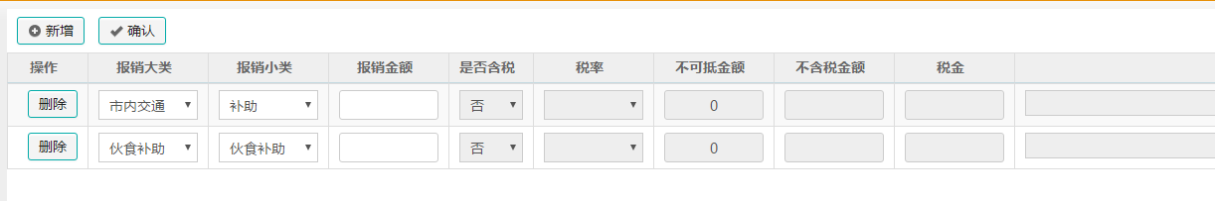
注：1、差旅费报销交通补助、伙食补助的，系统内数据按如图示例填列：交通补助报销大类选择市内交通，报销小类选择补助；伙食补助报销大类与报销小类都选择伙食补助。

Slide 19
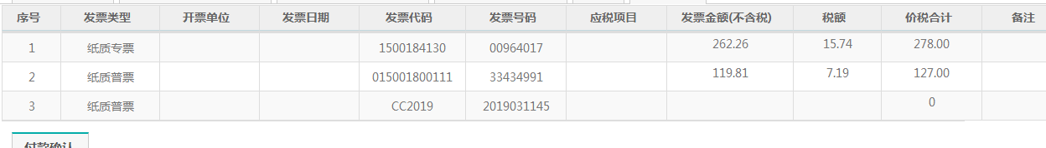
附件上传
发票清单
注：到了经办人确认环节，请先确认付款信息，即可打印有金额的报销单，请务必于原始单据交给财务后，再将流程提交到费用会计；若误将流程提交至财务，一小时之内财务收不到原始单据将予以退回。

Slide 20
差旅费报销注意事项
1. 报销时务必根据会议通知进行报销，如会议通知不包含食宿，食宿自理的，可以报销出差期间的餐补和交通补贴；如会议通知标明包含食宿的，将不报销会议期间的餐补和交通补贴，只报销参加会议来回的餐补和交通补贴。另外，出差期间往来机场、火车站等地的交通费用可以凭有效原始票据（票面须有“国家税务总局”字样）实报实销（注意：无金额限制，与市内交通补助不冲突）。
2.其中餐费按照每人每天 100 元报销，市内交通费按照每人每天80 元报销。

Slide 21
3、上传附件：出差申请单、相关票据（普票、定额发票需查验）、住宿流水清单（盖红章）、会议通知。上传格式均为PDF版。
4、差旅费包含酒店住宿费（个人消费不予报销），市内交通费、前往机场、码头、站台的交通费，在途或出差地的餐费及员工出差期间发生的其他杂费（如打印费、复印费、快递费、传真费等），调动职工的差旅费。
5、住宿费发票与住宿清单金额需一致，差旅费发生日期、出差地点应与出差申请单中一致，出差途中因个人原因中转的，相关中转费用自理；出差申请单中含同行人员的，需由出差申请发起人统一报销，并由同行人员在出差申请单上签字确认；员工赴家庭所在地出差的原则上应住家中。
6、会议、培训发生的差旅费：员工因公参加外部会议发生的相关市内交通费、住宿费、餐饮费、会议资料费等相关费用，办理报销手续时，需提供真实合法有效的发票和正式的会议通知单，标准按会议统一安排凭票据实报销；餐费和市内交通费按往返各 1 天报销，当天往返的按 1 天报销且计入差旅费。如会议通知未统一安排的，按照差旅费相关规定执行。员工参加会议发生的城市间交通费，按照差旅费报销。往返会议、培训地点发生的城市间交通费、餐费和市内交通费按照差旅费的规定报销。

Slide 22
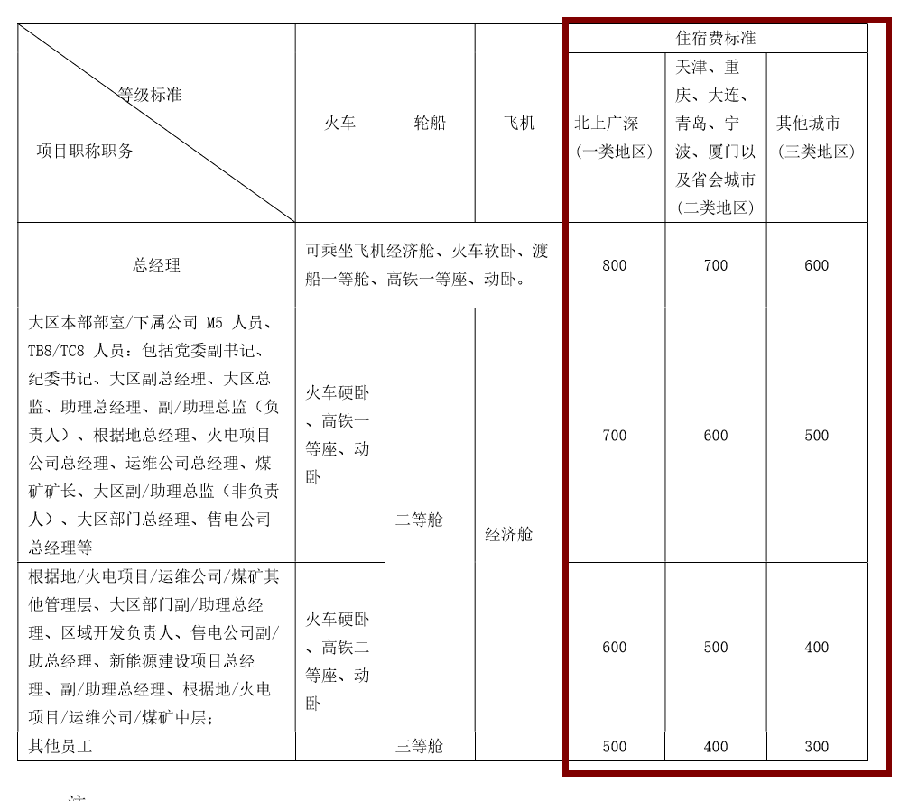
住宿费标准

Slide 23
谢谢！

